Slide 1
Storytelling'o išraiškos formos šiuolaikiniame scenos mene
Naratyvas ir naratoriai šiuolaikiniame teatre
Tiriamosios dalies vadovė: doc. dr. Ramunė Balevičiūtė
Kūrybinės dalies vadovas: Ivan Vyrypaev
Klaipėda, 2021 m.

Slide 2
Kas ir kaip šiandien pasakoja istoriją žiūrovams nuo scenos?
Naratyvas
Dramaturgas
Režisierius
Aktorius

Slide 3
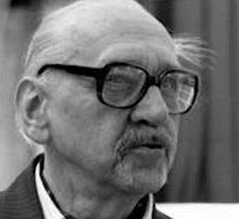
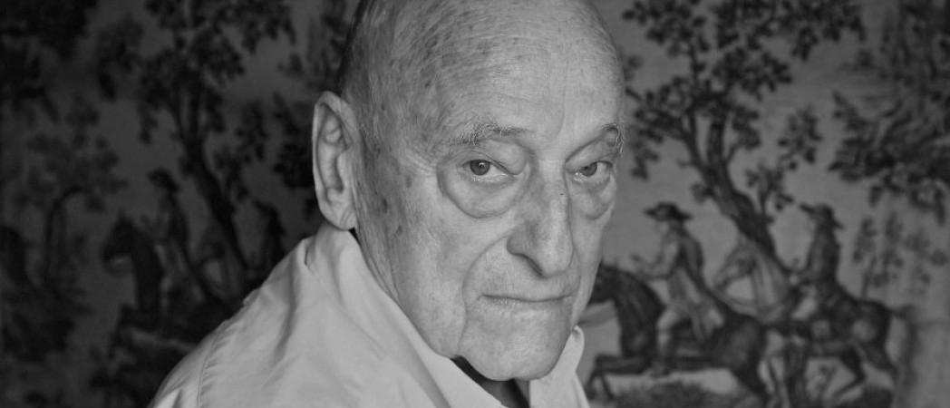
NARATYVO TYRINĖJIMAI REMIANTIS
A. J. Greimo semiotika ir
G. Genette’o naratologija

Slide 4

NARATYVUMAS
A. J. GREIMO SEMIOTIKOJE
Tyrime rėmiausi A. J. Greimo naratyvine arba veiksmo semiotika, nes būtent veiksmas ir yra dramos teatro pagrindas.

Slide 5
NARATYVO REIKŠMĖS SKIRTIS IR KRYPTIS
Reikšmė (prasmė) randasi iš skirtumo, ji neįmanoma be skirtumo ir iš jo atsirandančio santykio.
A. J. Greimas tą santykį apibrėžia būtent kaip dinamišką dalyką, nes jis remiasi skirtumu atsirandančiu iš dinamikos.
Pasak J. Greimo, žmogaus sąmonė visuomet yra intencionali ir turinti konkrečią orientaciją.
Todėl jo semiotikoje aiški prasmės kryptis suponuoja nuolatinio judėjimo ir transformacijos būtinumą.

Slide 6
1 NARATYVAS = 1 STORYTELLER’IS
Naratyvas
Dramaturgas
Režisierius
Aktorius

Slide 7

MINIMALUSIS PASAKOJIMAS IR BŪSENA
Netgi pats mažiausias įmanomas pasakojimas, Greimo semiotikoje vadinamas minimaliuoju pasakojimu, jau koduoja savyje reikšmės skirtį ir kryptį.
Pačiuose mažiausiose minimaliojo pasakojimo dalyse – būvio arba būsenos pasakymuose visada taip pat yra aiški kryptis - nuo subjekto į objektą.

Slide 8
PAGRINDINIAI MINIMALŪS DRAMATURGIANIAI PASAKYMAI

Slide 9
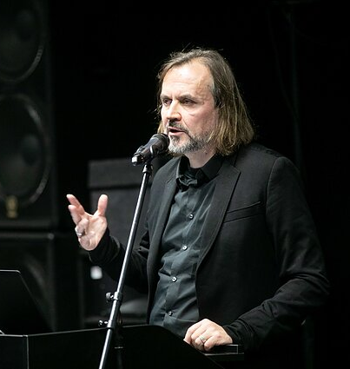


MIELAI ATSAKYSIU Į JŪSŲ KLAUSIMUS

